Slide 1

martedì, 18 giugno 2019
Caso pratico
Il progetto Assimpredil Ance: l’adeguamento dell’associazione
e delle imprese
Sara Acerbi
Assimpredil Ance - Area Legale Contratti Lavoro

Slide 2


Assimpredil Ance
E’ l’Associazione delle imprese edili e complementari operanti nelle province di Milano, di Lodi e di Monza e Brianza.
Fanno parte di Assimpredil Ance:
• Imprese di costruzioni generali
• Imprese appaltatrici per committenti pubblici e privati
• Società di promozione e costruzione
• Imprese specializzate nelle attività complementari all’edilizia

Slide 3
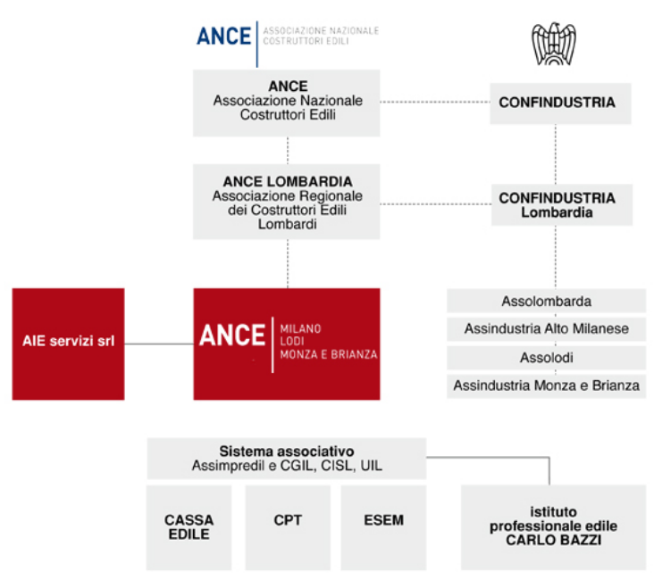
I soggetti del Regolamento: il Titolare
Il sistema associativo

Slide 4


L’adeguamento per l’Associazione

Slide 5

Il percorso di lavoro
Mappatura
Valutazione del rischio
Misure di protezione
Procedure
Informazione
Formazione

Slide 6
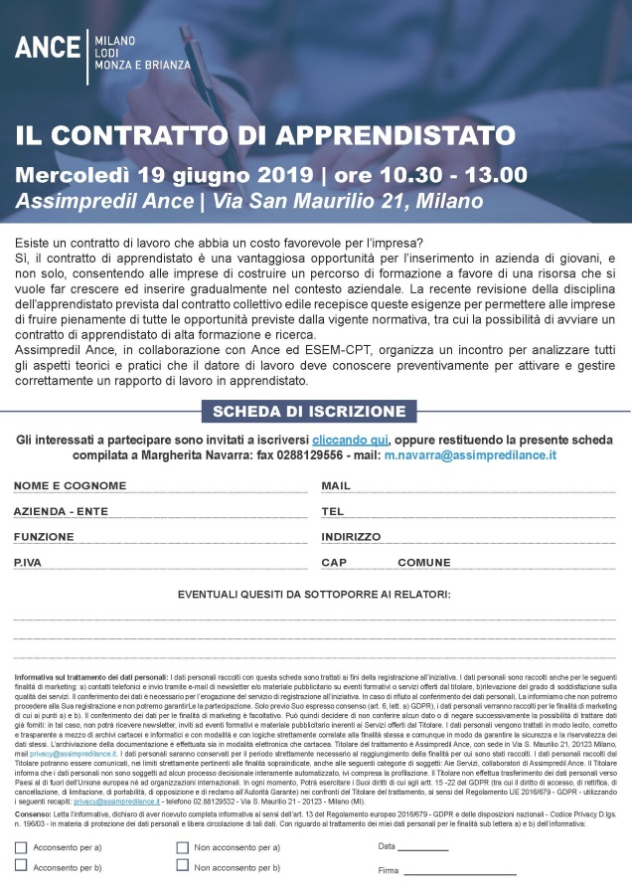


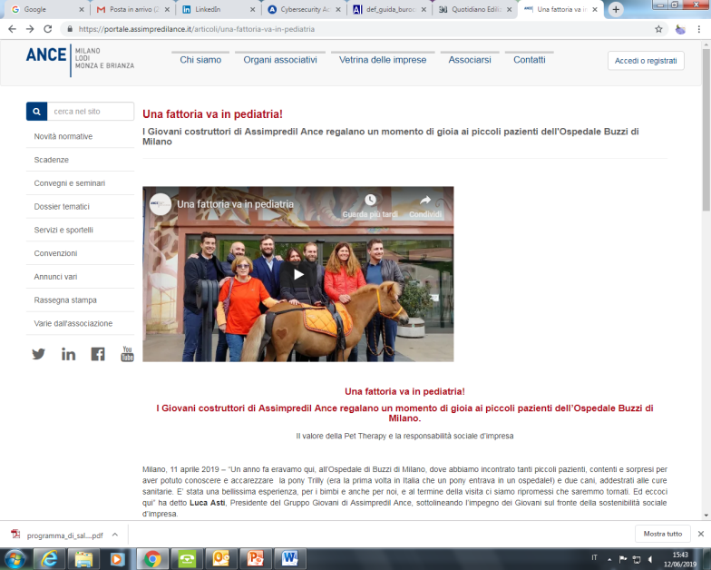



Il percorso di lavoro

Slide 7

Questioni aperte
Codice di condotta
Rapporto con i soci
DPO

Slide 8
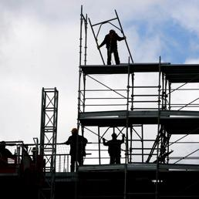
L’adeguamento per le Associate

Slide 9
L’adeguamento per le Associate
Informazione
Formazione
Assistenza

Slide 10
Gli incontri per le Associate
GENNAIO 2018
Incontro formativo - Privacy: il Regolamento UE 2016/679 dalla teoria alla pratica (Milano, 30/01/2018)
MARZO 2018
Incontro informativo - Privacy: il Regolamento UE 2016/679 dalla teoria alla pratica (Legnano, 14/03/2018)
Incontro informativo - Privacy: il Regolamento UE 2016/679 dalla teoria alla pratica (Monza, 23/03/2018)
Incontro informativo - Privacy: il Regolamento UE 2016/679 dalla teoria alla pratica (Lodi, 27/03/2018)
MAGGIO 2018
Convegno - L’Europa e la privacy: modelli organizzativi di impresa tra regole e mercato dopo il caso facebook (Milano, 17/05/2018)
GIUGNO 2018
Workshop - Registri dei trattamenti: compi insieme a noi un passo importante nell’adeguamento alla nuova privacy GDPR (Milano, 22/06/2018)
LUGLIO 2018
Workshop - Informativa Privacy: come redigerla in modo conforme al GDPR (Milano, 16/07/2018)
Workshop - GDPR Monza: come redigere i registri dei trattamenti e le informative in modo conforme alle nuove norme sulla Privacy (Monza, 18/07/2018)
OTTOBRE 2018
Workshop - GDPR: Quali le figure coinvolte e i principali adempimenti a carico delle imprese (Lodi, 19/10/2018)
NOVEMBRE 2018
Workshop - Privacy GDPR: l’analisi del rischio e la gestione degli strumenti informatici (Milano, 09/11/2018)
MARZO 2019
Incontro - Privacy: cosa deve fare l’impresa per essere adeguata al GDPR (Milano, 6/03/2019)
APRILE 2019
Incontro - Modello 231 e rating di legalità: quali opportunità per le imprese edili operanti nel settore dei Lavori Pubblici (Milano, 12/04/2019)

Slide 11


ESEMPIO di attività per le associate
GDPR: COSA DEVE FARE L’IMPRESA?
Assimpredil Ance – 25 maggio 2018

Slide 12
Si applica anche a me?
Sì!
Il GDPR ha ad oggetto la protezione delle persone fisiche con riguardo al trattamento dei dati personali.
Se l’impresa tratta dati personali (es. dipendenti, clienti, fornitori), ricade nell’ambito di applicabilità del Regolamento ed è tenuta a dargli applicazione, indipendentemente dalla dimensione aziendale.

Slide 13
Cosa devo fare?
Individuare i soggetti
Il Titolare del trattamento: è sempre l’impresa
Il Responsabile del trattamento: è colui che tratta i dati personali per conto del Titolare del trattamento (es. commercialista, studio paghe, consulente del lavoro, ecc).

Slide 14
Cosa devo fare?
Mappare il dato
L’impresa deve prendere consapevolezza dei dati personali che tratta nel contesto aziendale.
Si consiglia in proposito di redigere il Registro dei trattamenti, un documento che consente di mappare il flusso di dati in capo al titolare ed al responsabile del trattamento.

Slide 15
Cosa devo fare?
Valutare il rischio
L’impresa deve valutare il rischio connesso ai dati personali che gestisce ed adottare le misure di sicurezza idonee per evitare tali rischi, sulla base del principio di «accountability».

Slide 16
In concreto, cosa devo fare?
Aggiornare l’informativa (dipendenti, clienti, fornitori)
Adeguare la documentazione (clausole contrattuali e disclaimer privacy del sito web, se presente)
Redigere il Registro dei trattamenti
Procedimentalizzare le misure di sicurezza sulla privacy aziendale (Policy Privacy e modello Privacy)

Slide 17
Cosa rischio?
Sanzioni elevate
Sono previste sanzioni amministrative che possono arrivare fino a 10 milioni di euro o al 2% del fatturato mondiale totale annuo dell'esercizio precedente. Se però le violazioni che riguardano trattamento e trasferimento dei dati sono particolarmente gravi, oppure se una società non obbedisce a un ordine delle autorità europee, le sanzioni possono arrivare anche a 20 milioni di euro o al 4% del fatturato mondiale.

Slide 18
Cosa si intende per
GDPR
E’ un acronimo che sta per General Data Protection Regulation (UE) 2016/679, che stabilisce le norme relative alla protezione delle persone fisiche con riguardo al trattamento dei dati personali, nonché norme relative alla libera circolazione di tali dati.

Slide 19
Cosa si intende per
Accountability
Il GDPR è basato sul principio di responsabilizzazione del titolare del trattamento, il quale è chiamato a valutare, definire ed adottare le misure che ritiene idonee per la corretta tutela dei dati trattati.

Slide 20
Cosa si intende per
Registro dei trattamenti
I titolari e i responsabili di trattamento devono tenere un registro che contenga le operazioni di trattamento effettuate dai titolari ovvero dai responsabili per conto dei titolari.
E’ obbligatorio per le imprese con più di 250 dipendenti o nei casi in cui si effettuano trattamenti non occasionali di dati particolari o che potrebbero provocare rischi per i diritti e le libertà degli interessati.
Si consiglia, in ogni caso, la sua redazione.

Slide 21
Cosa si intende per
DPO
E’ il "Responsabile della protezione dati" (RPD, ovvero DPO). Occupa una posizione di indipendenza dal titolare ed è tenuto a sorvegliare la corretta osservanza del GDPR. La sua designazione è obbligatoria in alcuni casi: trattamento dati particolari su larga scala.
Le imprese edili non rientrano fra i soggetti obbligati alla nomina del DPO.

Slide 22
Cosa si intende per
Data breach
Il data breach è il sinistro, l’evento lesivo dei dati personali (es. perdita, distruzione o diffusione indebita).
Entro 72 ore dal momento in cui si è venuti a conoscenza dell’evento, è necessario fare l’apposita comunicazione al Garante, a cura del Titolare del trattamento.

Slide 23
Cosa fa Assimpredil Ance
Sportello Privacy
Consulenza telefonica e a mezzo mail su questioni specifiche
Incontri con l’impresa
Eventi formativi
Aggiornamenti normativi con Infomail e sezione web dedicata

Slide 24
Cosa fa Assimpredil Ance
Guida digitale
Nella sezione del sito web dedicata alla Privacy è possibile:
Scaricare la modulistica privacy aggiornata al GDPR
Redigere il Registro dei trattamenti
Convenzioni sui servizi GDPR Privacy

Slide 25

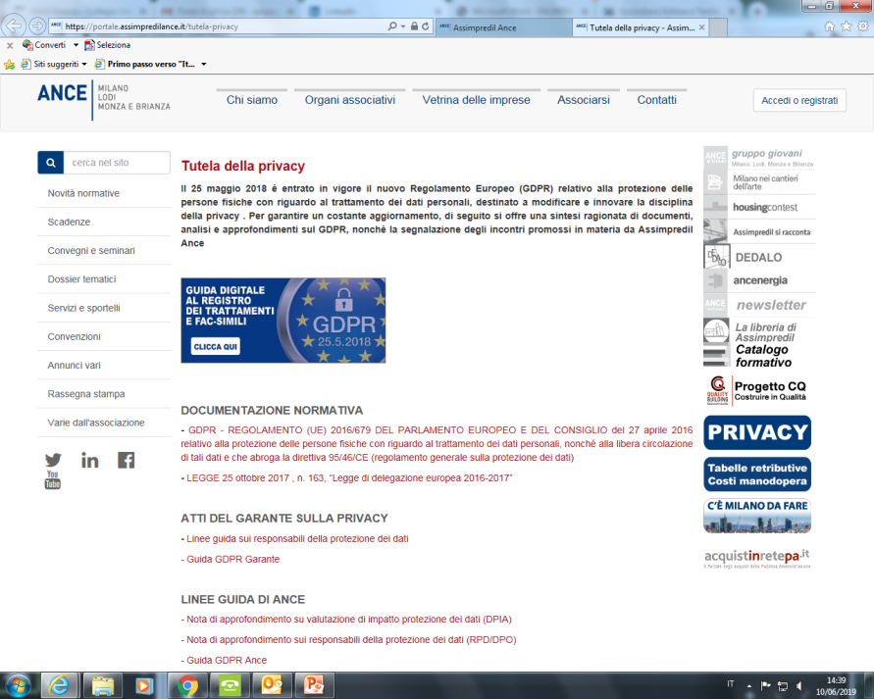
La guida digitale al registro dei trattamenti e fac-simili
www.assimpredilance.it
Imprese e professionisti associati hanno la possibilità di accedere ad una sezione che consente la redazione guidata dei Registri di trattamento

Slide 26
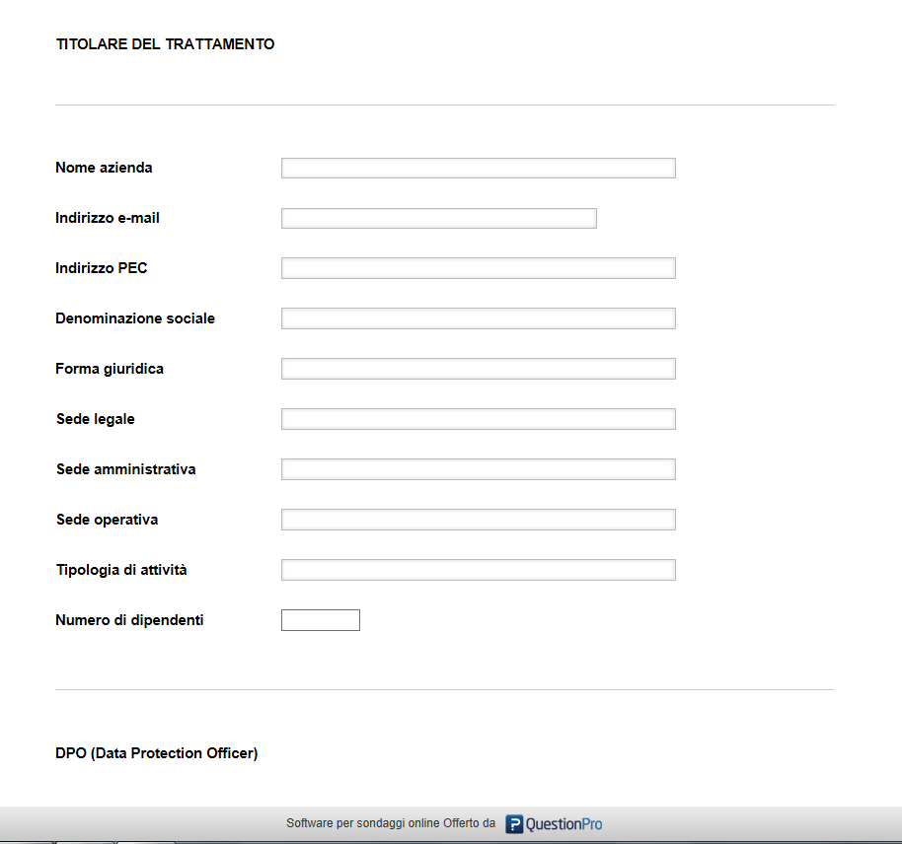
La guida digitale al registro dei trattamenti e fac-simili
www.assimpredilance.it

Slide 27
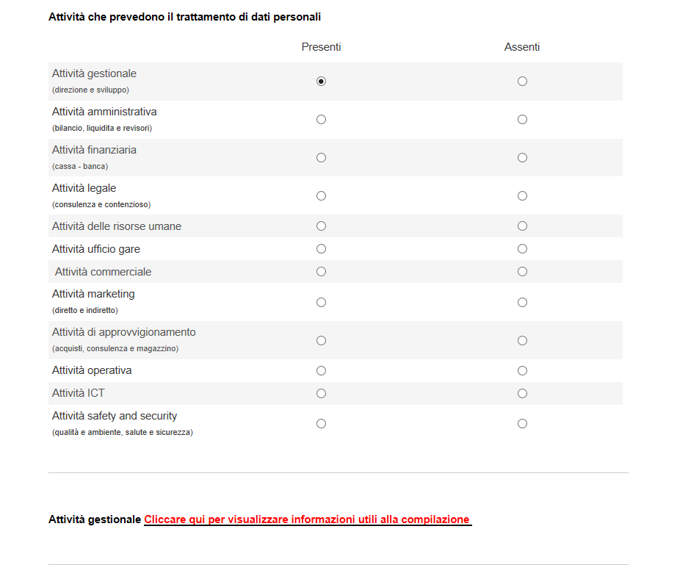
La guida digitale al registro dei trattamenti e fac-simili
www.assimpredilance.it

Slide 28
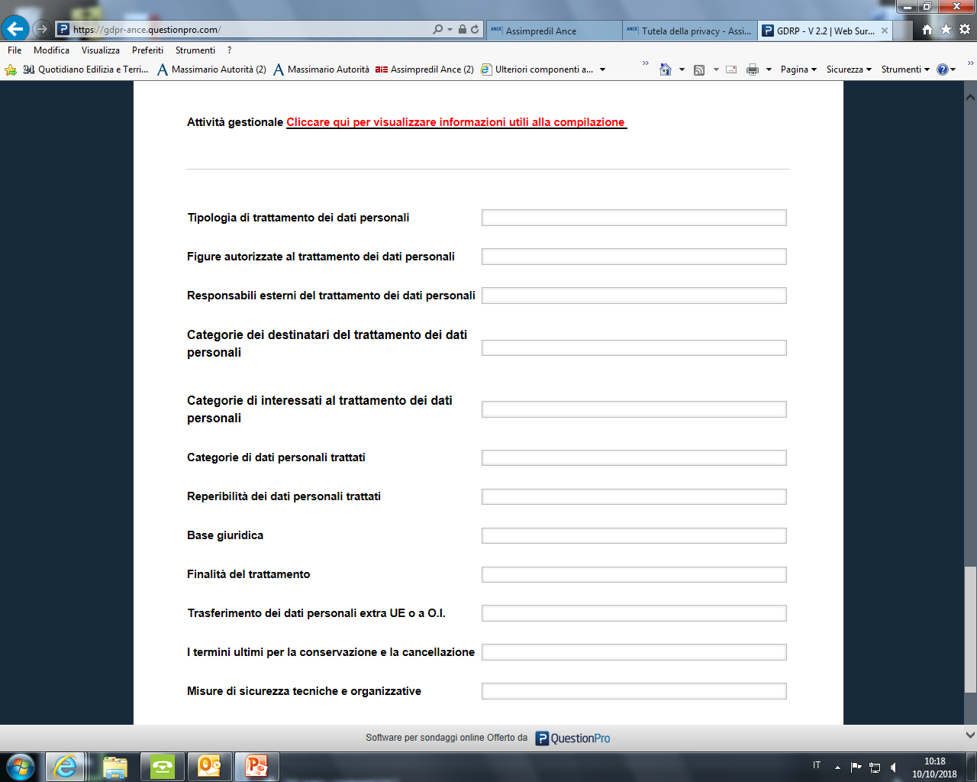
La guida digitale al registro dei trattamenti e fac-simili
www.assimpredilance.it

Slide 29
Contatti
Sara Acerbi
Assimpredil Ance
Area Legale Contratti e Lavoro
s.acerbi@assimpredilance.it
Tel. 02 88129532
Le informazioni contenute nel presente documento hanno carattere generale e non sono da considerarsi un esame esaustivo di singole fattispecie né un parere legale. Il contenuto è basato sulla normativa e gli atti vigenti alla data di predisposizione. 18 giugno 2019

